Slide 1

МКДОУ «Детский сад №3 п. Тёплое» Тульская область Тёпло-Огаревский район
Подготовил воспитатель
подготовительной к школе группы
Безбородова Л.Н.
Когда ребенка можно оставлять одного?
И каким образом к этому приучать?

Slide 2
Цель: Учить детей правильно вести себя дома, когда остаются одни.
Задачи: Формировать у детей умение самостоятельно применять знания в разнообразных ситуациях.
Воспитывать у детей желание соблюдать правила безопасности в доме, если остаются одни.

Slide 3
В 6-7 лет вы уже можете оставить ребенка одного. Совершенно одного, без бабушки. Это даже необходимо делать, чтобы воспитать в нем чувство ответственности и самостоятельность, но делать это надо очень осторожно. Как же приучать ребенка оставаться одному?

Slide 4
1. Начинайте постепенно. Сначала вы можете оставить ребенка на короткий промежуток времени. Его длительность зависит от особенностей ребенка. Для кого-то пять минут много, а кто-то спокойно высидит полчаса.
2. Подготовьте его. За несколько дней вы должны сказать: «Я в пятницу на полчаса отлучусь в магазин. Ты не возражаешь? Ты сможешь побыть один? Или лучше позвать бабушку?" И только в том случае, если ребенок согласится, вы можете начинать эксперимент. В 6 лет у ребенка появляется потребность к самостоятельности, и ваш уход эту потребность удовлетворяет. Если ребенок вам не доверяет, он ни за что вас не отпустит. Первое отсутствие не должно длиться 10-15 минут.

Slide 5
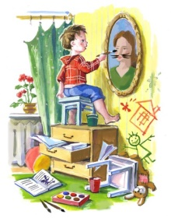
3. Время нахождения малыша дома одного нужно увеличивать постепенно. Психологи не рекомендуют оставлять семилетних детей более чем на один час. Потом ребенок может просто соскучиться и найти себе развлечение, которое родителей не обрадует.

Slide 6
4. Ребенок должен знать, куда, зачем вы пошли и когда вернетесь. В этом возрасте дети уже умеют пользоваться часами, поэтому покажите, где будут стрелки, когда вы придете. И обязательно будьте пунктуальными — не задерживайтесь даже на несколько минут. Малыш должен быть уверен в вас, тогда он тоже станет более дисциплинированным.
5. Дайте ребенку короткие инструкции, примите меры безопасности (закройте балкон, розетки, выключите плиту и т.д.)
6. Лучше всего на это время дать ребенку задание, которым он увлечется и выполнит с удовольствием. “Когда я приду, ты мне покажешь свой рисунок, и мы обязательно повесим его на стену”.

Slide 7
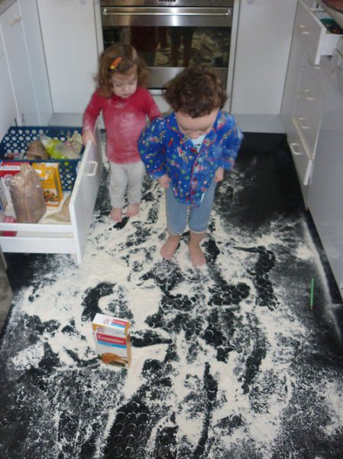
7. Когда вернетесь, поинтересуйтесь, чем малыш все это время занимался. И если он все-таки нашалил, не судите его строго, но обязательно объясните, почему так делать нельзя.
8. Психологи не рекомендуют оставлять старшего ребенка с младшим, если тот совсем маленький. Да и с другом-соседом тоже не всегда полезно

Slide 8
9. Оставляя ребенка одного, очень важно понимать, как вы возвращаетесь, как вы встречаетесь с ребенком. Нередко мама, приходя с работы, спешит заняться своими делами. А это очень опасная ошибка, которую допускают многие взрослые, а потом недоумевают: почему их взрослые дети отторгают постаревших родителей?
Как бы ни была занята мама, первым делом, придя домой с работы, она должна поцеловать своего ребенка, потрепать его по волосикам, спросить, как он провел этот день без нее. На это у вас уйдет не больше 10-15 минут. Потом занимайтесь своими делами. Но только потом.

Slide 9
ОСТАВЛЯЯ РЕБЕНКА ОДНОГО, РОДИТЕЛЯМ НАДО ЕМУ ПОЛНОСТЬЮ ДОВЕРЯТЬ, А НЕ ДЕРГАТЬСЯ КАЖДУЮ МИНУТУ, ПРОВЕРЯЯ: ТЫ ВЫКЛЮЧИЛ ГАЗ? ТЫ СДЕЛАЛ УРОКИ? ТЫ НЕ ЗАПЕР КОШКУ В ШКАФУ? ТЫ НЕ УСТРОИЛ КОРОТКОЕ ЗАМЫКАНИЕ ИЛИ МАЛЕНЬКИЙ ПОЖАРЧИК? ИНАЧЕ ВАШИ ДЕТИ ТАК И НЕ СТАНУТ САМОСТОЯТЕЛЬНЫМИ ЛЮДЬМИ!

Slide 10
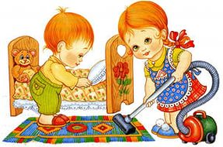
БЛАГОДАРИМ ЗА ВНИМАНИЕ!

